Slide 1
多媒体作品制作
电子报刊
郭慧明

Slide 2
电子报刊制作
主题1是“爱自然、爱科学”
主题2是“说说我自己的故事”
（ 50%以上原创内容。加20分）

Slide 3
内容要求
1、封面：设计要突出主题，标题新颖。
2、目录页：要求结构清晰。
3、内容页：
  5页以上。
  每页两个以上内容块，文字200字左右。
  每段内容块有“艺术字”标题
4、封底：设计要突出主题，可以写上一小段总结性的文字

Slide 4
收集资料
根据选定的主题，通过网络搜集相关资源，包括文字和图片。
收集资料的基本要求：
1、10篇文章以上，每篇文章至少200字，最多不宜超过600字。因为内容字体要求在12-16号之间，14号字体最合适。文字资料可以通过复制网页中的文字，然后粘贴在Word文档或是文本文件中；
2、至少有10张与主题相关的图片。图片另存为到相关文件夹中。
3、其他素材：背景图片，纯色或单色，防止背景太花、太乱，不要用照片做背景。还可收集一些边框、花纹等素材。
4、将搜集到的文字或图片筛选后分类存放，并存放相应的文件夹内管理。

Slide 5
整理资料
一、版面设置：横版、竖版。菜单“文件”—>“页面设置”
二、整理资料，简易排版。内容页：至少5页
    1、在收集到的资料中进行整理、修改和创新，因为版面有限，整理后的资料要注意控制字数及统一风格，每一篇小文章字数建议在200至600字之间。
    2、重新提炼小文章的标题，力求使标题能更全面、更深入地表达主题。
    3、将整理后的资料做入PPT中。
    4、配上相应图片，只需做简易排版，以后我们还将深入学习排版技巧，再做精细排版。

Slide 6
修饰版面
综合运用PowerPoint软件的基本操作技巧，为电子报刊的框架添砖加瓦，对各个版面进行设计。一个完整的版面往往由很多文字和图片组成，应该注意文字与图片的相互联系，恰当地运用图片、文本框、图文框、表格等操作技巧，安排好它们的位置，做到界限分明、层次清楚。能够根据主题的不同特点，创造优美的形式，形成特定的风格，从而激发读者的阅读兴趣。这也是学生不同个性的张显过程。

Slide 7
修饰版面
一、文本框编辑。
二、背景设置
三、标题的设置

Slide 8
报刊要求
总体要求：
1、版面设计简洁、明快，图文并茂，前后风格协调一致。反映出作者有一定的审美能力。
2、选用制作软件和表现技巧恰当，技术运用准确、适当、便于阅读。
3、作品应有刊名、刊号、主办单位、主编和编委、出版日期等刊物所包含的要素。可以真实，也可以虚拟。建议做在目录页或卷首语。

Slide 9
报刊要求
内容要求：
1、封面：设计要突出主题，标题新颖，要有”出版社”。
2、卷首语：要求自己原创，主要写为什么做这个主题，也就是做这个主题的背景、目的、意义，字数300-700字
3、目录页：要求结构清晰，要有超级链接。
4、内容页：内容原创在10%以上。文字内容通顺；无错别字和繁体字。至少5页内容页。
5、封底：设计要突出主题，可以写上一小段总结性的文字。

Slide 10
说说我自己的故事

Slide 11

说说自己
每天都有新的故事在发生着，进行着。这些故事并非童话,而是实实在在的在我们生活中上演,角色是自己,有苦有甜,有笑有泪……
每个人都有自己的故事，正是这些故事，造就并磨练了我们不同的性格。每个人才会成为独特的个体。无论快乐，忧伤，甚至痛苦，到最后，都会成为我们的财富。

Slide 12
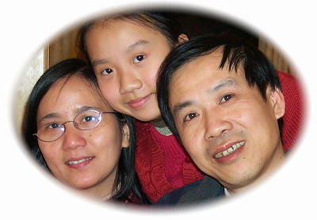



刚刚度过了我的十四岁生日，我现在是个健康、活泼的孩子，然而有一段不为人知的故事曾经发生在我身上。
我两岁的时候便患上了一种在那时候根本叫不出名字的怪病，病征是有一只眼睛睁不开来，因为病得轻过几天就没事了，而且那时大家都不懂，所以就没有理会。
可就是在我上小学的时候，这个病又突如 其来地复发了。原因我自己都记得，是因为受到了惊吓。那时候吓坏了我的亲戚朋友，但最担忧的莫过于爸爸和妈妈了。那时候开始，爸爸妈妈便带我走便了大大小小的医院，只要稍稍能治好这个病的诊所，我们都会去试。
爸爸
妈妈
与
我
寻找幸福
幸福日子
我的幸福
17

Slide 13
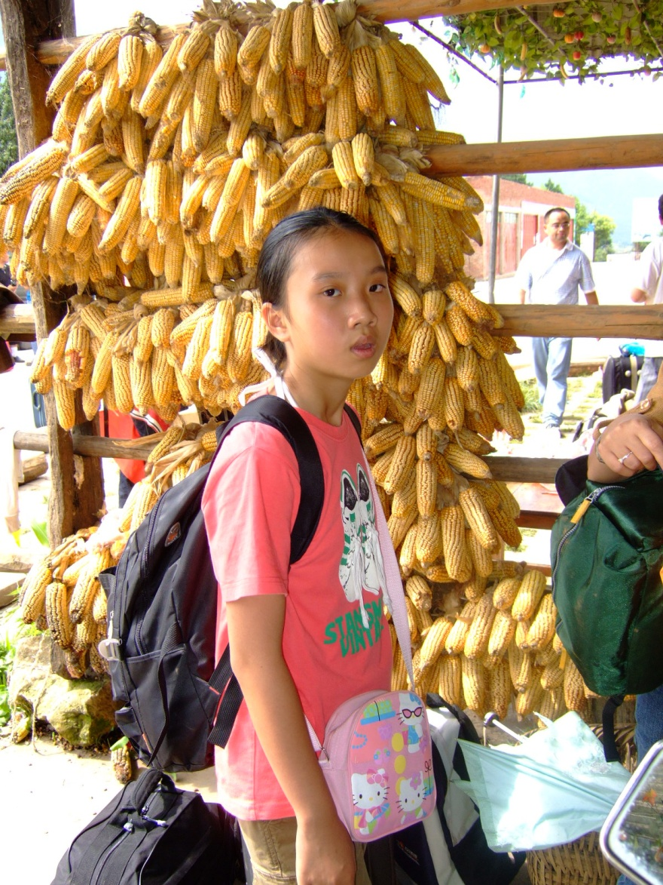
爸爸
妈妈
与
我
展转过了两年，已经不知道花了多少钱，看了多少个医生，吃了多少种药，打了多少种针了，我的病起起跌跌，反反复复，却从未有过痊愈的迹象。因为我的病，爸爸经常愁眉不展，妈妈经常泣不成声，我也是在担惊受怕中度过了一个又一个 的日子。
奇迹出现在我8岁的时候。有一次爸爸到图书馆查阅资料的时候，看到了一个可能能治好我的病的药方子，本着试一试的心，我又开始服用中药，竟然有见效！可是随着我的病每况愈下，中药已经不能维持下去了。后来我们来到一所大医院，发现这里居然有这样的专科，我这个叫不出名字的怪病的确罕见，却并非没有，叫做“重症肌无力”。最后的决定选择是，让我住院动手术，根本地治好这个病。爸爸妈妈说，能治好我的病，花多少钱都没有关系。那年我才刚刚9岁。
寻找幸福
幸福日子
我的幸福
18

Slide 14








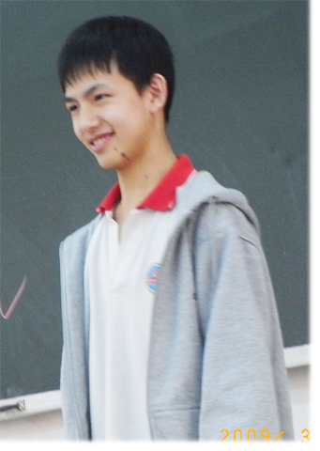

其实当班干部是我人生中的一大梦想，正所谓做不了高山可以做山丘，做不了江河可以做溪流，做不了大树也可以做小草。不论是高山还是山丘，江河还是溪流，大树还是小草，它们都是一处风景，并没有高低贵贱之分。为此我愿做山丘溪流小草，默默无闻地为大家奉献。不管是班长还是组长我都愿意做，还请大家给我一次为班级奉献的机会。
大家好！我想竞选纪律委员，虽然平日里我的纪律不算是最好的，但是我会努力，力求将自己的纪律一直保持最好。当上纪律委员后，我准备像包公一样铁面无私。只要有同学在纪律上犯了错误，不论是谁我都一定会依规办事决不会假公济私的。我一定会使班级的纪律好上加好，请大家相信我。谢谢大家！
编辑：小夏
咳！咳！孔融让梨想必大家都听说过，对！站在这个讲台上我并不是为了竞选班干部而是推选班干部，我认为王晓志可以当学习委员。因为据我平时对他的观察和发现，他是一个心地善良而且学习成绩又好又有责任心的好学生，我相信他一定能担任这个职务，还请大家多投他一票。谢谢！
帅[衰]哥们，美[霉]女们，大家好！我站在这里不是为了亮相而是为了竞选班干部，我也有想当的班干部。不过现在还不能直接告诉大家，大家猜猜在班级里一人之下，万人之上的职位是什么？没错就是班长啦！班长一直以来都是我梦寐以求的职位，不过事先声明这可不是癞蛤蟆想吃天鹅肉，我是可以担负起这个重任的，所以大家可以不必对我的能力提出质疑，因为我是最棒的，谢谢大家！
我的地盘我做主。Hi，大家好！想必大家平时都看到了，我又热爱劳动又团结同学又勇于负责任又思维敏捷，是一个难得的当官的料，如果大家不相信我的实力硬要给我一个小官当当，想考验我的实力，那我也就恭敬不如从命了。谢谢大家，还请大家投我一票。谢谢！
11

Slide 15

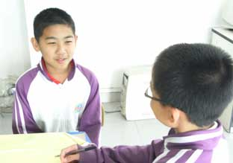
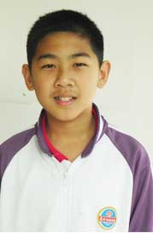

实话实说，你当班干部会不会跟教师唱反调？
小咚：当班干部就好像是汉堡中夹着的馅，夹在老师与同学之间动弹不得。况且不是任何人所做的事都是对的，这个时候便需要我们有勇气去纠正它。如果一味地听从老师的话而不三思，也会做错事。任何时候提出一个问题比解决一个问题更重要，只要是对班级有益的事，我们就应该无所畏惧去完成。
初二（3）班 班长 谢小咚
主要事迹：从事初二（3）两年的班长，学习成绩优异，带领初二（3）连续三个学期荣获学校先进班集体、和谐班风称号。个人参加学校电视台编辑、学校文学社社长，被评为文明学生称号。
当班干部会不会影响你的学习？
小咚：是否影响学习，还得看怎么样当班干部。当班干部最重要的还是讲究技巧，那么当班干部就不成问题了。当班干部不仅能锻炼自己还能增进同学们间的友谊，学习也不会被耽误。
当执行老师的任务，要得罪很多同学，你怕吗？
小咚：不怕，在老师与同学之间肯定要选择一方，选择了老师，虽然对部分不理解的同学的关系会有那么影响，但影响不会太大，事后再跟同学们好好解释就可以了，毕竟都在同一个班级中，我们是同学、朋友的关系。执行老师的命令对同学们是有益的，我会先对同学们做思想工作。
你在当班干部的过程中，有没有误会出现呢？
小咚：有一件小事，我不小心将同学的语文作业交到数学作业里，上课时，语文老师批评了那个同学，责骂他没有交语文作业，但他沉默地听着老师的批评，却没有说出错在于我。事后，尽管我向他道歉，可他还是一时不理我，直到一个星期过去了。
15

Slide 16





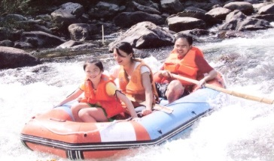
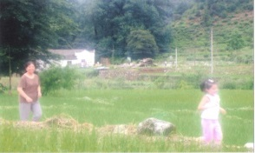

亲情宽带：
目录
上页
下页
尾页
页次：2/22
瞧，我们家。爸爸是“顶梁柱”，妈妈是“会计师”，奶奶是“食堂的工作人员”，而我嘛则是众星捧起的“小太阳”！我们四个人组成了一个家，在这个欢乐占多数的家中，有一条奇怪的“链”。
快气炸了。哦！我可以买那本我喜欢的同学录了！
读完这篇文章，你们是不是明白了许多呢？如果还不明白，我来告诉你们吧！我家的“链”是：爸爸宠我，爸爸又怕妈妈，妈妈怕奶奶，奶奶也宠我。最后，受益人还是我！
同学们，你们家有没有一条有趣的“链”呢？
也别太宠她，到时候看她怎么办哦。”妈妈说了老半天，我都不耐烦了。这时，奶奶走了过
有一次，我很想买一本我看中很久的同学录，我一直在等妈妈高兴时说。可我知道妈妈的脾气，她是不会给我买的，那样只能减少批评。于是，我去求爸爸。“爸爸。”我微笑起来，“我想买一本同学录，我那本用完了。”果然还是爸爸好说话，一
来，想必她也不耐烦了。“哎呀，吵什么吵，还让不让人休息呀！小孩嘛，总是想要很多东西，你就给她买喽。”奶奶也批评起妈妈。妈妈没话可说，只好罢休。我不知道有多高兴呢，我庆幸我还有奶奶疼我、宠我，再看看妈妈，她
开口就搞定。不巧的是，妈妈听见了。“买什么买呀，不是有一本吗？等初中再买。妈妈又唠叨起来。 ” 我知道又没“戏”了，因为爸爸没出声。妈妈
又开始说了：“你不要天天想这个，给我好好学习。你（爸爸）

Slide 17
期待大家的好作品！

